Slide 1
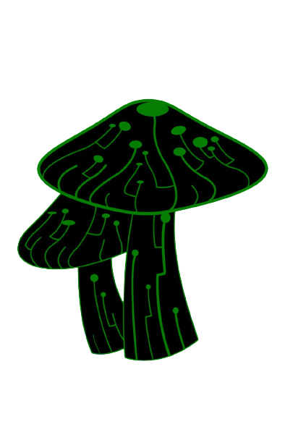

Por um Futuro Mais Verde e Sustentável

Slide 2

Quem Somos
Somos uma Empresa de Tecnologia Focada em criar um mundo mais
sustentável atráves do T.I verde.
Projeto Atual: Monitoramento de Temperatura e
Umidade em Estufas de Cogumelos.

Slide 3
Por que
Cogumelos?
Saúde

Slide 4
SIMPLICIDADE
As
Vantagens de Utilizar Nosso
Sistema.
Um sistema Simplas e Intuitivo.
FÁCIL DE ENTENDER
Plataforma ambientada com gráficos para rápida visualização e interação com os dados.
AMBIENTE ORGANIZADO
Um ambiente organizado e documentado de forma simples e de rápido entendimento.

Slide 5
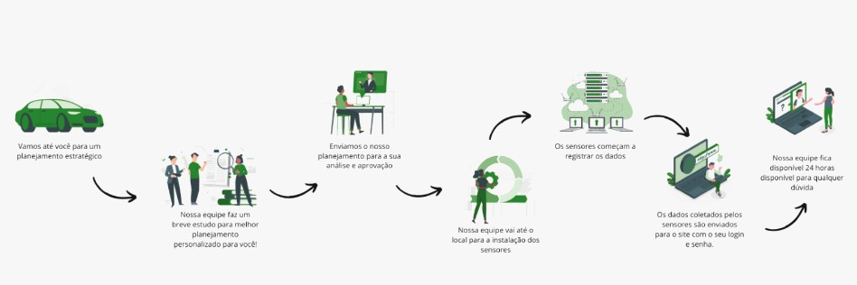
Diagrama de Negócio

Slide 6


Planilha de Riscos
Quartis Temperatura/Umidade

Slide 7
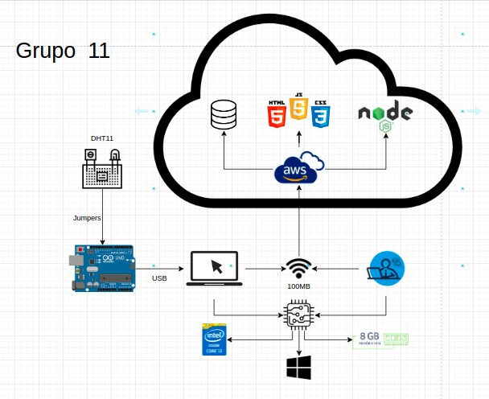
Diagrama
de Solução

Slide 8
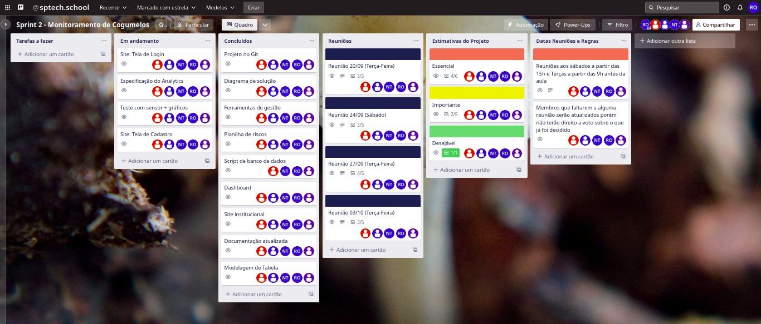
Trello do Projeto

Slide 9

Vamos ao: WebSite

Slide 10

Modelagem Lógica

Slide 11

Arduino

Slide 12

FungiTec

